Slide 1

Métodos de
Segmentação
Prof. Dr. Diego Bruno
Education Tech Lead na DIO Doutor em Robótica e Machine Learning pelo ICMC-USP

Slide 2

Métodos de
Segmentação
Machine Learning

Slide 3
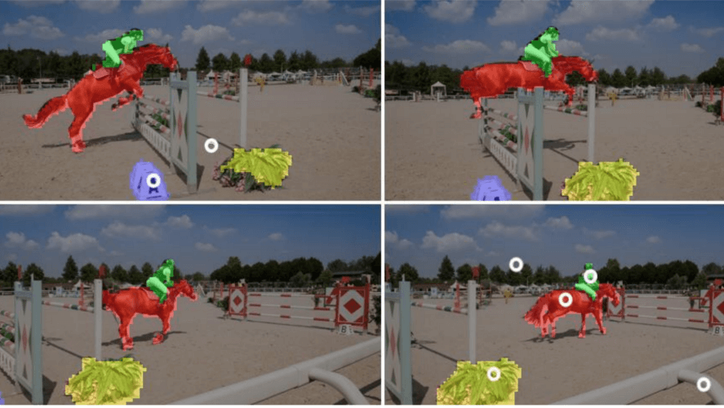
→ Segmentação de imagens com Watershed:
Segmentação

Slide 4
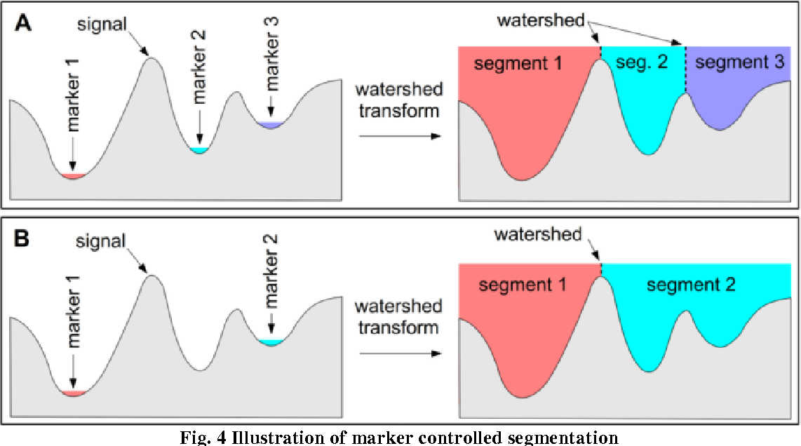
→ Segmentação de imagens com Watershed:
Segmentação

Slide 5
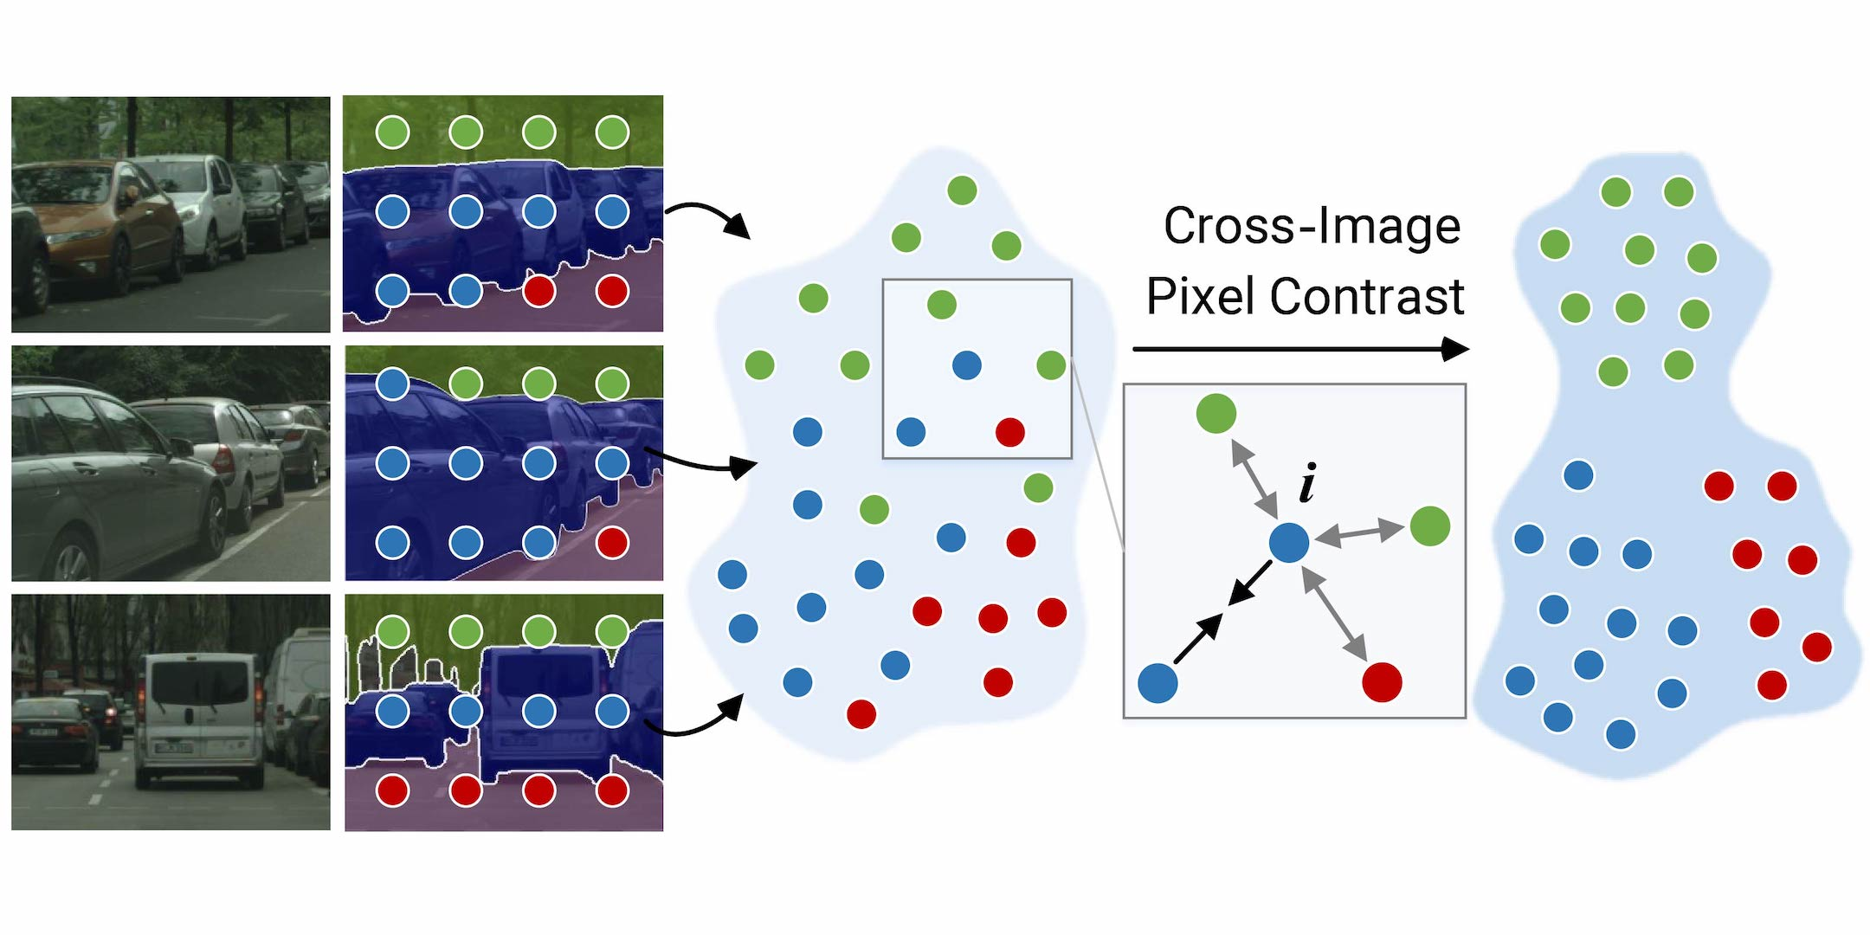
→ Segmentação de objetos:
Segmentação

Slide 6
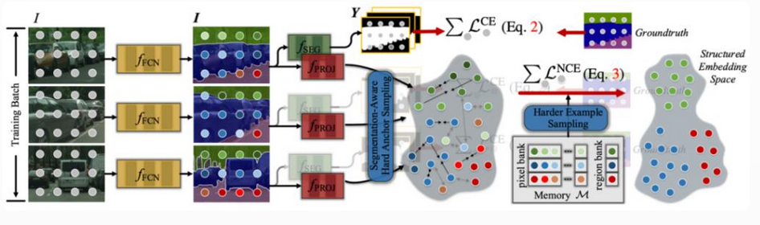
→ Segmentação de objetos:
Segmentação

Slide 7
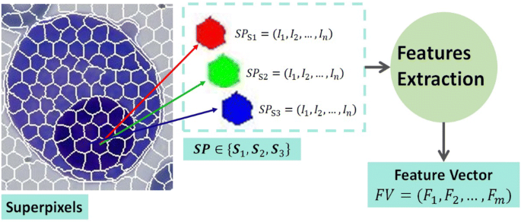
→ Segmentação de objetos:
Segmentação

Slide 8
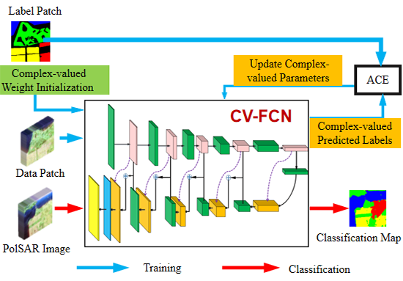
→ Segmentação de objetos:
Segmentação

Slide 9
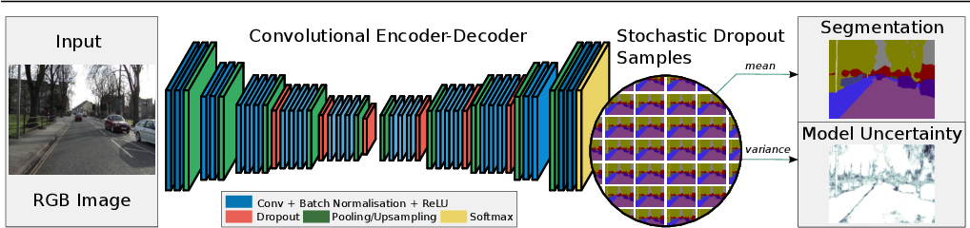
→ Segmentação de objetos:
Rede Segnet

Slide 10
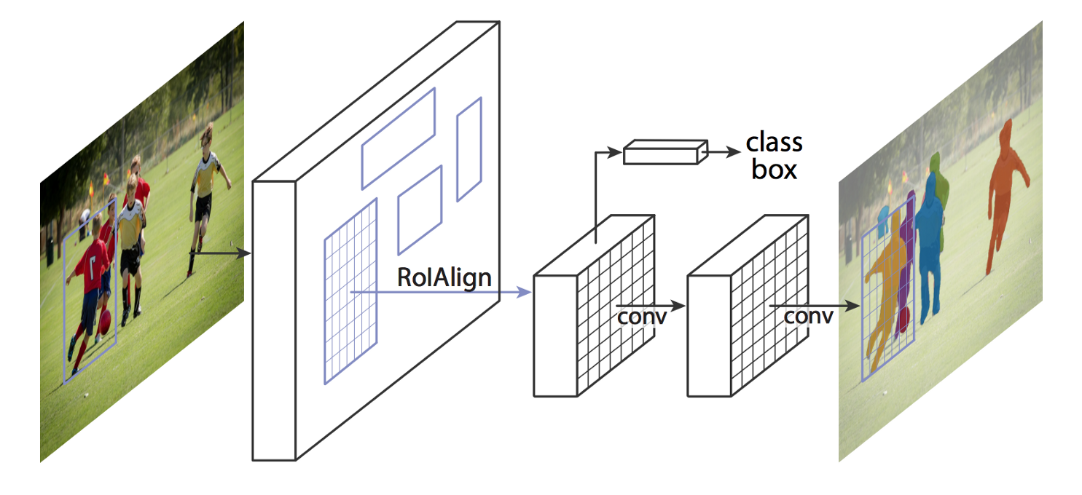
→ Segmentação de objetos:
Rede Segnet

Slide 11
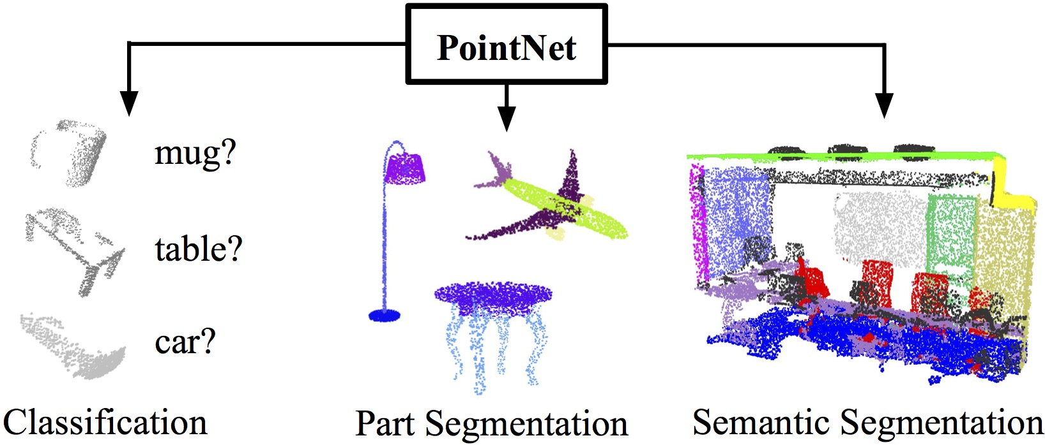
→ Segmentação de objetos:
Segmentação

Slide 12
→ Segmentação de objetos: O procedimento de segmentação de imagem é um processo que divide a imagem em pedaços menores, para depois, tratá-los, simplificando assim o processo de reconhecimento. A partir disso, os algoritmos de segmentação permitem achar diferenças entre duas ou mais regiões, distinguindo-as das outras.
Segmentação

Slide 13
Obrigado!
Machine Learning
Prof. Dr. Diego Bruno

